Slide 1
Home Page
选课系统
Question Drawing System
使用由HTML模板作为网页前端，Flask框架作为系统后端交互。
A random question selection system with JavaScript compiled from C++ using WebAssembly as the backend and HTML as the frontend.
Question Drawing System

Slide 2
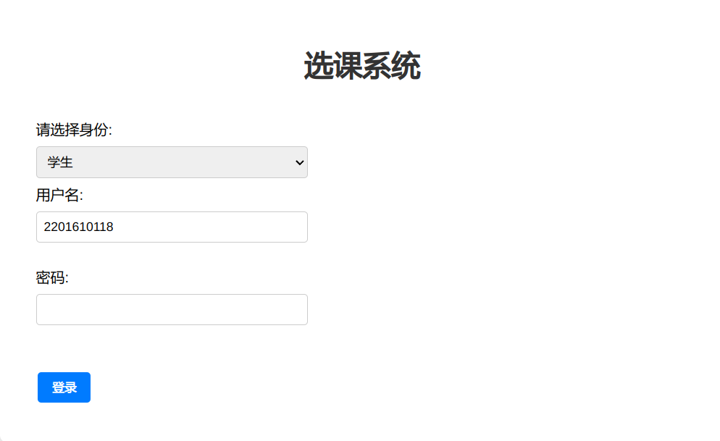
Index Page
主页
Index Page
Description
登录界面，选择身份，并输入正确的用户名和密码即可登录。
Project Exhibition

Slide 3
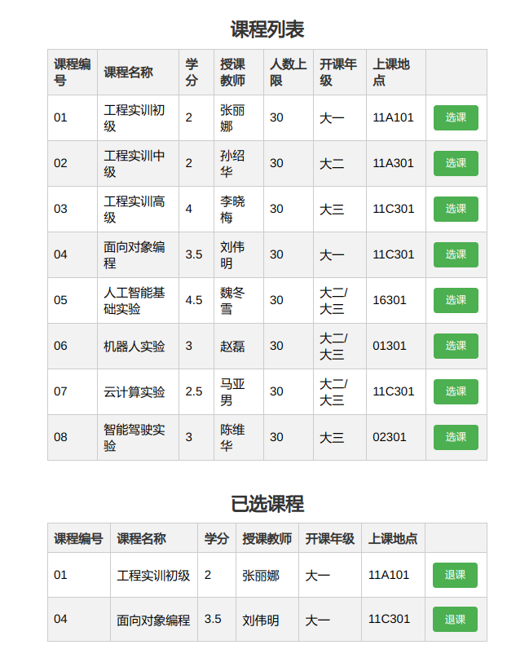
Student Page
学生界面
Student Page
Description
在该界面，可以查看课程信息、选课、退课。
Project Exhibition

Slide 4
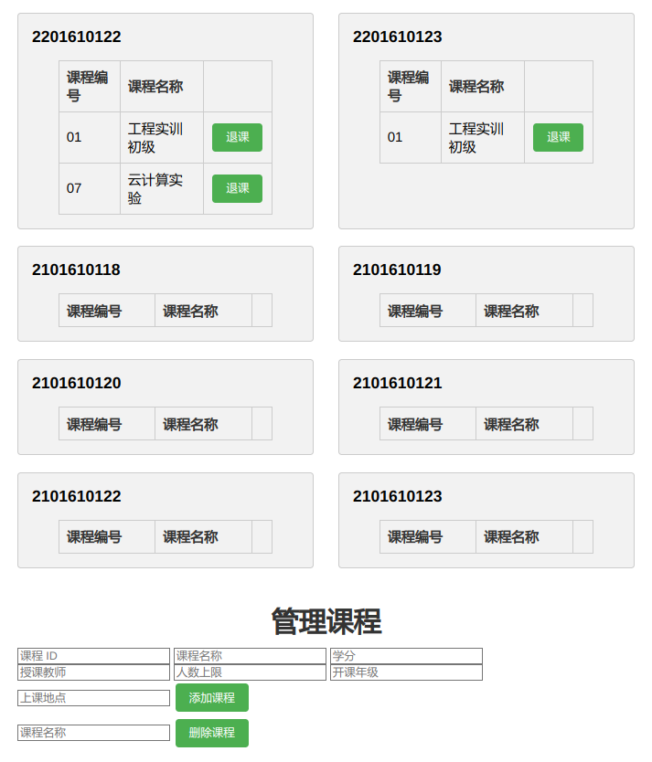
Admin Page
管理员界面
Admin Page
Description
管理员可在此界面查看学生的选课情况，可以强制退课，也可以添加或删除课程。
Project Exhibition

Slide 5
The End
Thank
You
This Is The End Of My Presentation
The End

